Slide 1
基于Godot的即时策略游戏设计与实现
赖盛智 20231461
涂浚稷 20230353

Slide 2
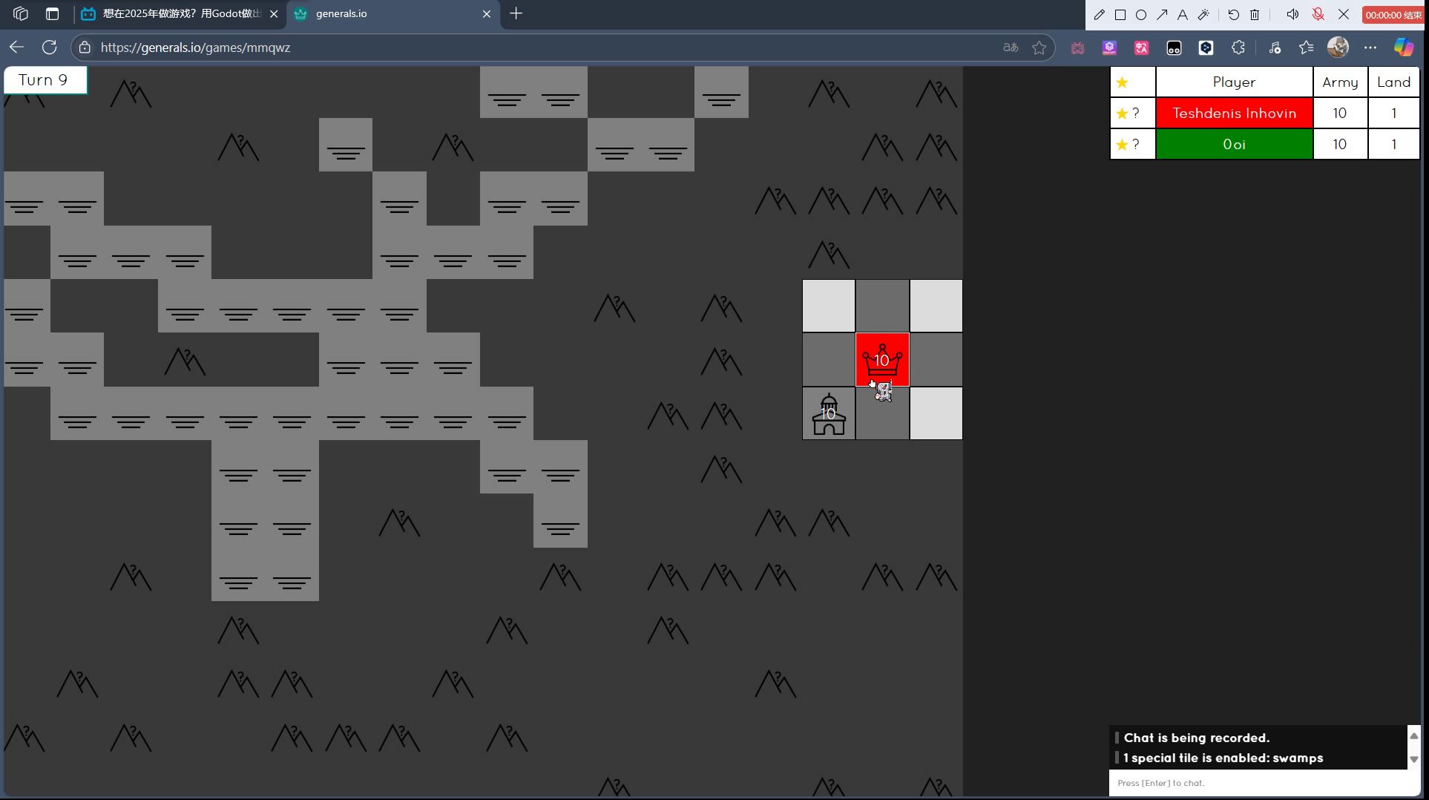
1. 框架思路与技术
游戏思路来源：网页联机游戏general.io

Slide 3
1. 框架思路与技术
在原游戏基础上创新：
采用六角格地图替代四边形地图
改善画面和操作
拓展游戏层级，引入general层级扩大可行动力和游戏体量
在前者基础上大幅度拓展地图大小，丰富可玩程度
对general使用agent作为自动化代理，使玩家可操作抽象层级上升

Slide 4
1. 框架思路与技术
整体框架概述：
游戏采用分层架构，分为客户端、服务器和地图数据层
客户端负责玩家交互，服务器处理逻辑运算，地图数据层存储游戏状态
通过Godot的RPC功能实现客户端与服务器的通信，确保数据同步
技术选型：
使用Godot引擎，因其开源、跨平台且开发功能完备
使用Python语言验证算法思路

Slide 5
2. 数据结构架构
地图类封装与继承：
BaseMap 作为抽象地图基础类
PlayerMap 作为客户端地图类
FullMap 作为服务端全局地图类
AlgorithmMap 作为算法实现基础，封装附加数据内容
M2S_SearchAlgorithm 作为本项目M2S算法的实现基础，封装所有方法

Slide 6
2. 数据结构架构
通信机制和底层逻辑更新方法：
#作为本项目M2S算法的实现基础，封装所有方法

Slide 7
3.游戏核心算法
本游戏核心算法①：M2S算法
问题描述：
给出一个大小为10*10的棋盘，棋盘上零散地分布着一些价值点（输入坐标和价值记为V）和目标点（输入坐标和需求记为C），棋盘上还分布有障碍（输入坐标），所有输入数据均为整型，给出价值点到目标点的移动路径，移动为携带当前格价值整体移动，移动本身的代价固定为1
问题解决：
多到单路径生成算法（M2S)
构建节点价值影响辐射图，通过反向上升梯度寻路来获取节点，最后剪枝操作得到路径

Slide 8
3.游戏核心搜索算法
本游戏核心搜索算法①：M2S算法
问题描述：
给出一个大小为10*10的棋盘，棋盘上零散地分布着一些价值点（输入坐标和价值记为V）和目标点（输入坐标和需求记为C），棋盘上还分布有障碍（输入坐标），所有输入数据均为整型，给出价值点到目标点的移动路径，移动为携带当前格价值整体移动，移动本身的代价固定为1
问题解决：
多到单路径生成算法（M2S)
构建节点价值影响辐射图，通过反向上升梯度寻路来获取节点，最后剪枝操作得到路径

Slide 9
3.游戏核心搜索算法
前向BFS建立影响热力图
以目标点为中心，BFS遍历所有节点，计算每个节点到目标点的距离
对每个节点进行价值预处理，并计算初始影响值
对有正影响的节点，进行影响力传播（BFS扩散），影响力随距离衰减
最终得到每个节点的 final_influence_map（综合影响力）
反向BFS获取源点、路径
从目标点出发，优先队列（PriorityQueue）按影响力高低遍历节点
累计节点价值，直到满足需求值（demand）为止
记录所有满足条件的源点，并在搜索树中建立节点关系
剪枝与路径生成
对搜索树进行剪枝，移除无用节点，只保留与源点相关的路径。
后序遍历搜索树，生成最终的路径操作序列（path_operations）

Slide 10
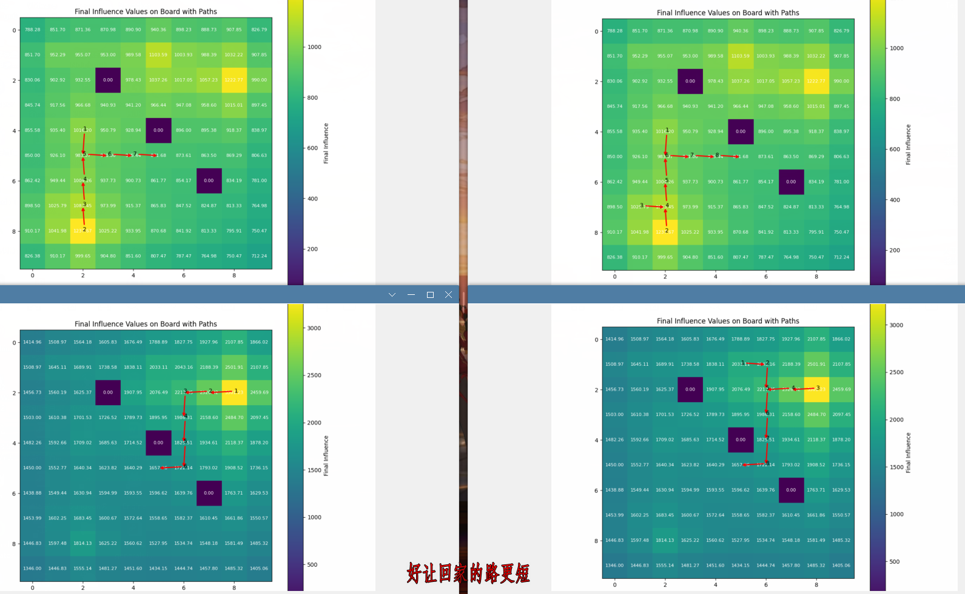
3.游戏核心搜索算法
Python语言完成了M2S算法的测试
翻译封装至Godot中
实现：
复杂路径合并
操作顺序严格性
多态和智能避障
低噪声情况下最优

Slide 11
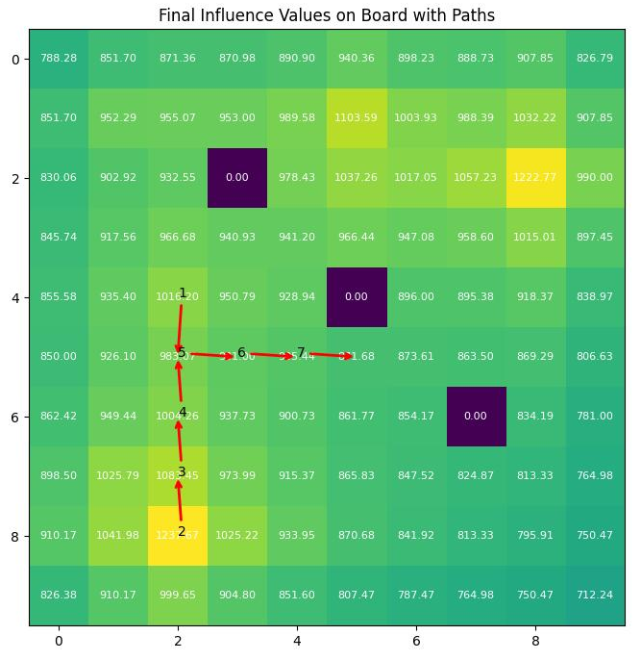


Slide 12
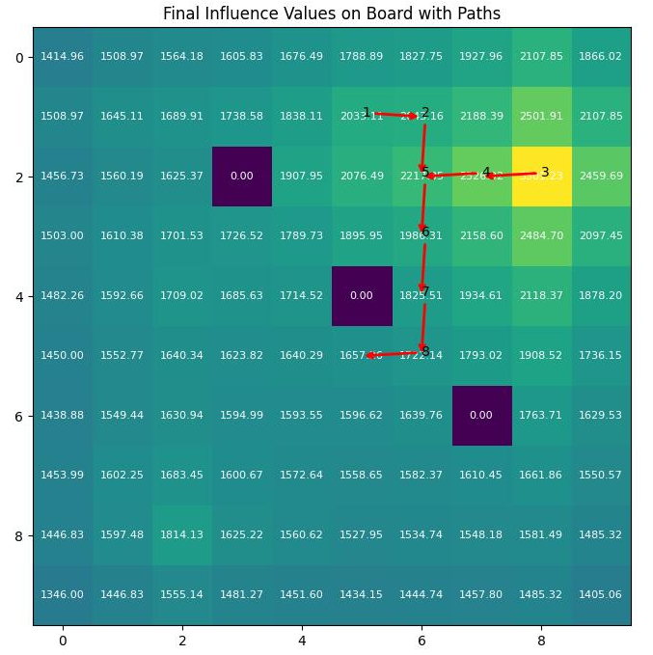
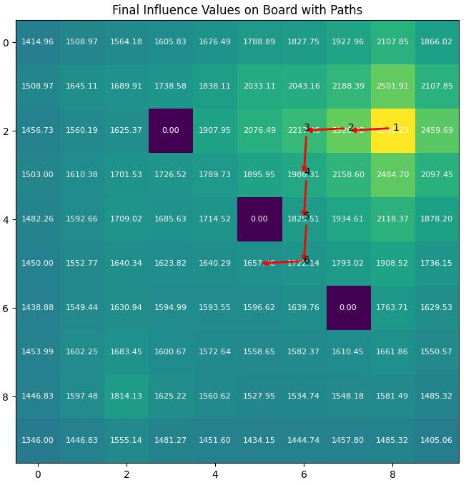

Slide 13
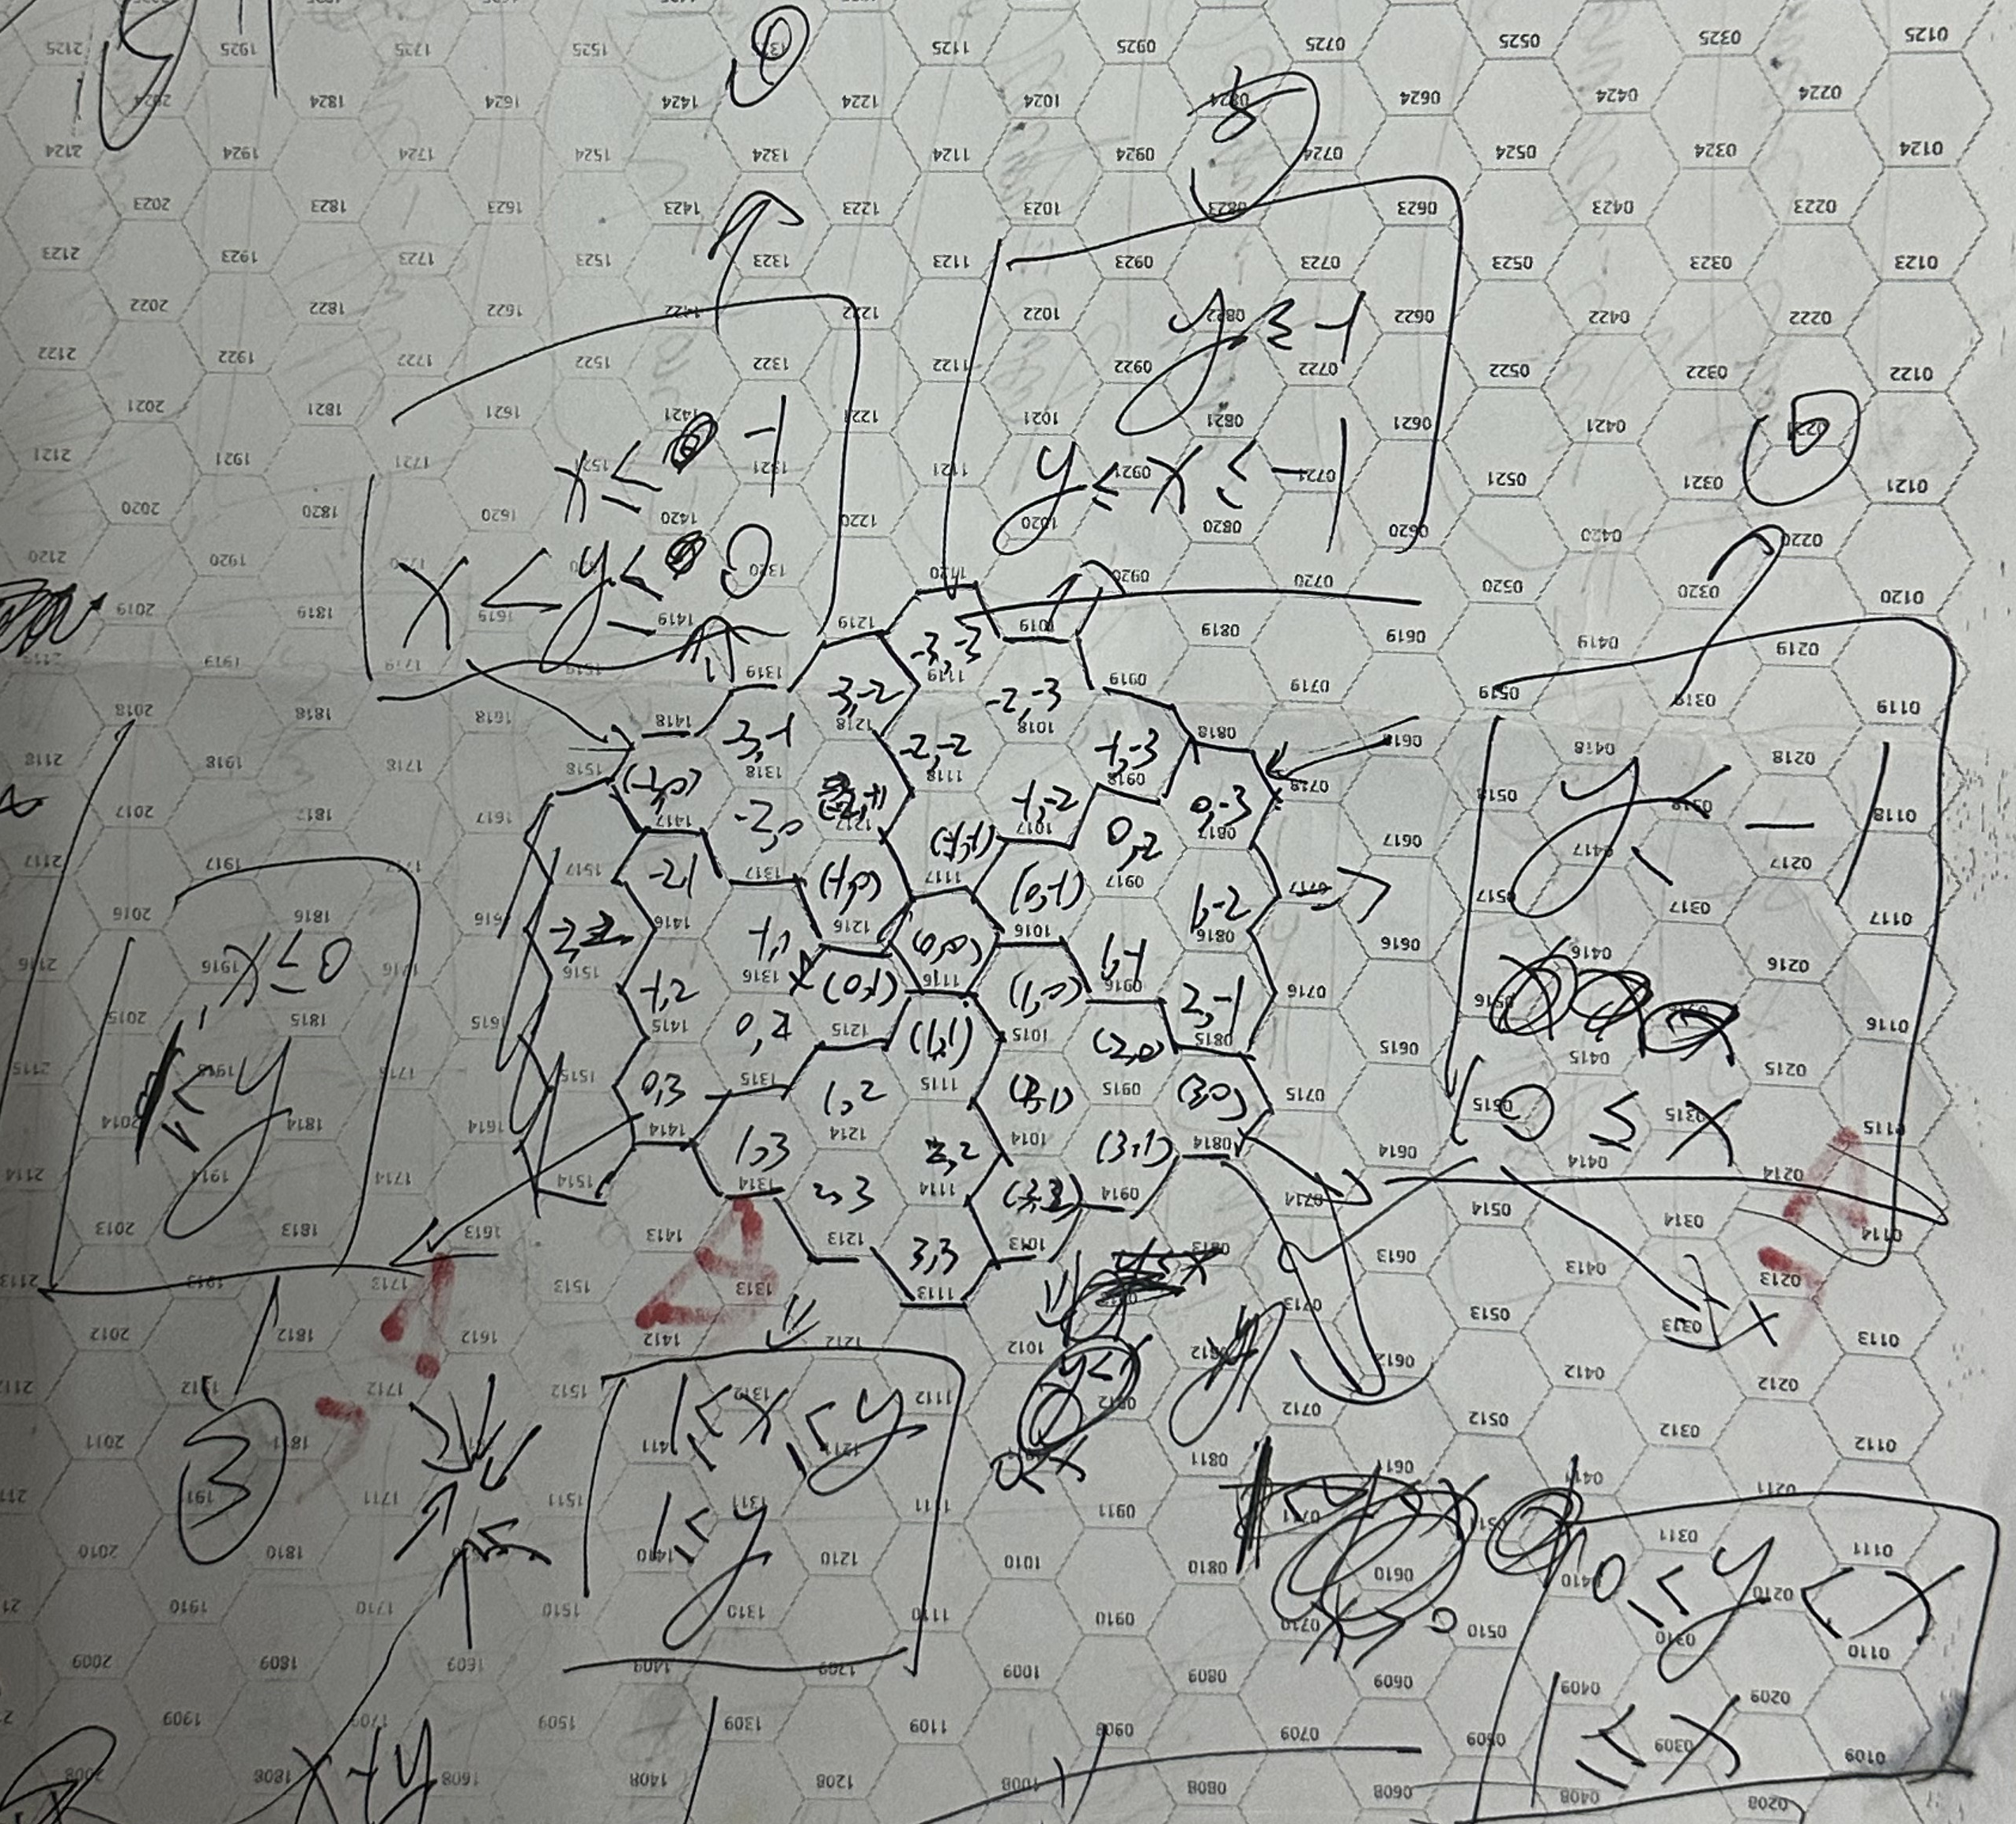
3.游戏核心搜索算法
本游戏核心搜索算法②：kamikaze算法
对于视野未知情况，需要依靠贪心路径每回合摸索
算法思路：
从起点不断向未知目标（如山地/城市）冲刺
优先探索未发现区域
1.获取当前格子的cell信息，判断兵力是否足够（cell.get_power() > 1）。
2.通过 Not_Found_in_sight_direction 方法，统计视野范围内各方向的未知目标数量，选择未知目标最多的方向作为冲刺方向。
3.按该方向移动一步，发送移动指令（send_path），等待地图回合更新（await turn_updated）。
4.重复上述过程，直到兵力不足或状态被切换。

Slide 14
3.游戏核心搜索算法
kamikaze算法变体：动态kamikaze算法
在冲刺过程中动态调整视野范围和冲刺方向，添加路径代价统计，更智能地选择前进路径
1.初始视野为1，统计各方向的未知目标数量和代价（如敌方/己方节点价值）。
2.如果某方向未知目标数量为0，则不断扩大视野（sight_range），合并新视野内的节点统计，直到未知目标数量不为0。
3.计算每个方向的“综合得分”（未知目标数量+价值代价），选择得分最高且下一个格子不是山地的方向作为冲刺方向。
4.按该方向移动一步，发送移动指令，等待地图更新。
5.兵力足够时重复上述过程，动态调整冲刺方向和视野。。
综合得分计算：
计算每个方向的“比例”（direction_ratio_Not_Found、direction_ratio_cost），再综合成最终得分 direction_final_ratio

Slide 15
4.Agent和算法架构
玩家操作类层级：
Player_Entity 作为玩家实体，内含多个general
General_Entity 作为general实体，内含多个Agent，封装区域数据
ExpansionAgent 作为应用于扩张状态的Agent
DefenceAgent 作为应用于防御状态的Agent
玩家自顶向下进行高层级的抽象操作和指定
Agent自底向上处理状态和返回路径操作
相关方法涉及到各种封装、信号调度和算法设计

Slide 16
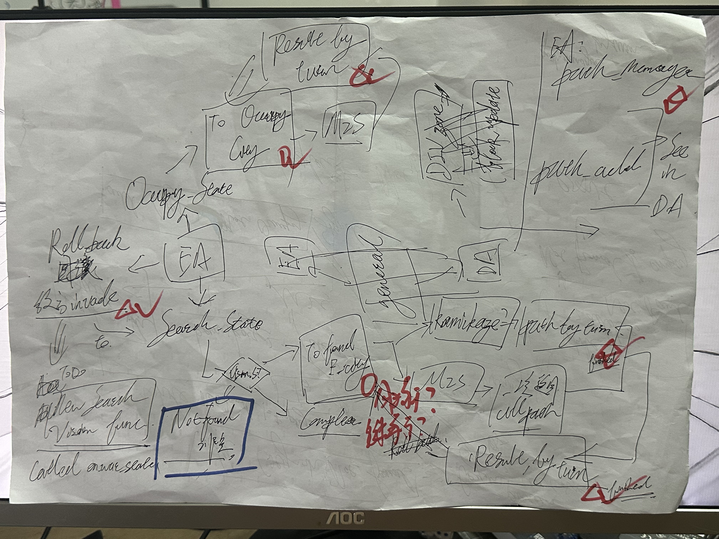
信号连接及Agent方法总图

Slide 17
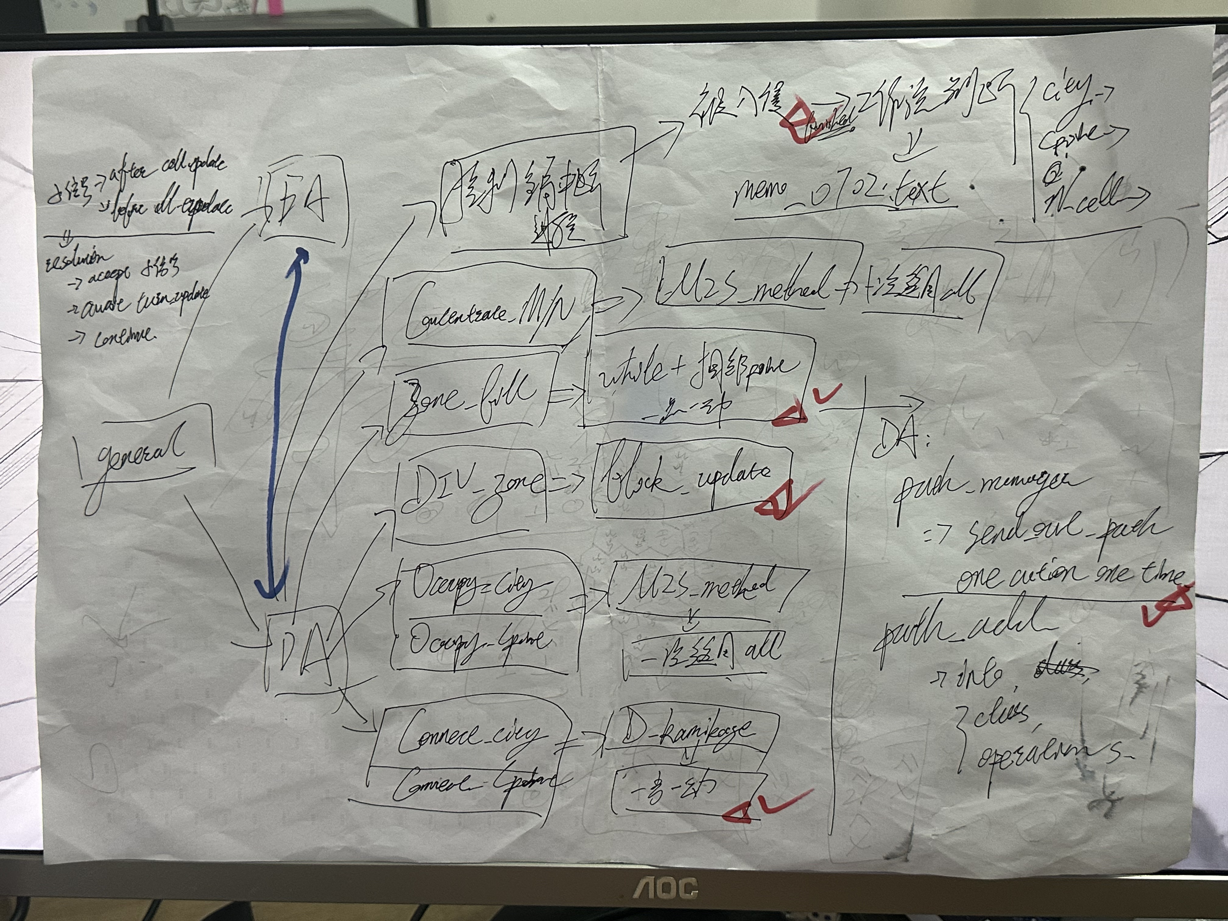
信号连接及Agent方法总图

Slide 18
4.Agent和算法架构
ExpansionAgent：
游戏开始时进行扩张的Agent
核心方法：有限状态机
状态1：SEARCHING_EMPTYCITY
状态2：EMPTYCITY_OCCUPY
状态3：EXPANSION_COMPLETE
ExpansionAgent_StateMachine
BaseState_ExpansionAgent
State_SearchingEmptycity
State_EmptycityOccupy
State_ExpansionComplete

Slide 19
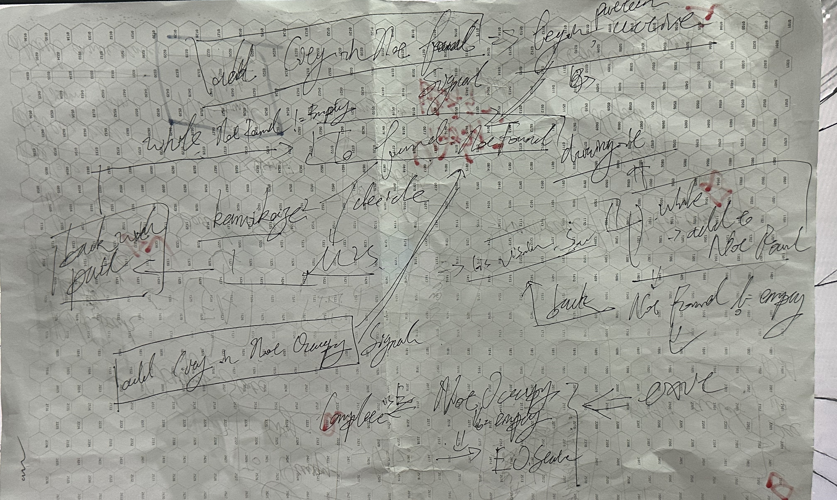
状态1：SEARCHING_EMPTYCITY：

Slide 20
状态1：SEARCHING_EMPTYCITY：路径优先级0
两个循环主体：
is_vision_sufficient()循环：
判断视野充分？
视野充分且全部占领，切换至EXPANSION_COMPLETE
视野充分但未全部占领，切换至EMPTYCITY_OCCUPY
否则回滚继续循环
to_found_empty_city()循环：
Not_Found中已计划搜索操作？
选择搜索算法：M2S or 动态kamikaze
两个信号调控:
on_city_find()：发现Not_Found中城市，迁移状态至EMPTYCITY_OCCUPY
on_place_not_found()：添加入Not_Found，激活to_found_empty_city()循环

Slide 21
状态2：EMPTYCITY_OCCUPY：路径优先级city_id
循环主体：
to_occupy_city()循环：
判断Not_Occupy队列非空？
判断could_occupy_empty_city()：M2S算法？
发送路径
否则结束返回SEARCHING_EMPTYCITY状态
信号调控:
on_city_occupied()：删除Not_Occupy中城市，触发to_occupy_city()循环

Slide 22
状态3：EXPANSION_COMPLETE：
结束ExpansionAgent
发送信号至General_Entity，切换为DefenceAgent
对于整个ExpansionAgent，若敌方入侵触发on_be_occupied_cell()信号，则回滚SEARCHING_EMPTYCITY

Slide 23
ExpansionAgent中路径管理
on_path_add()：读入状态发送信号
新路径加入时，按优先级分类存入不同队列
搜索和占领队列：path_operations_search和path_operations_city
若当前正在执行最低优先级（0），且有高优先级新任务，则清空低优先级队列并切换状态
若 path_manager 未在工作，则立即启动路径管理
path_manager()：管理发送信号
优先处理城市相关路径（高优先级）：逐步执行每个path_operations_city中路径
滞后处理普通搜索路径（优先级为0）：逐步执行path_operations_search中路径
如果在执行过程中发现优先级发生变化（如 path_current_class != 0），则清空低优先级队列并递归调用 path_manager，确保高优先级操作能及时插队
保证高优先级（如城市占领）路径能随时插队，打断低优先级操作

Slide 24
4.Agent和算法架构
DefenceAgent：
游戏中期时进行防御的Agent
核心方法：工作流和方法集合、优先级管理
STATE_SLEEP
STATE_ZONE_DIV
STATE_MAIN_GATHER STATE_NORMAL_GATHER
STATE_HUNT_DEFEND
STATE_CITY_DEFEND STATE_CITY_ACHIEVE
STATE_CPOINT_DEFEND STATE_CPOINT_ACHIEVE
STATE_EMPTY_DEFEND
STATE_REMAIN_POWER_DEAL

Slide 25
DefenceAgent工作流：
两种工作流：对应两种入侵信号
defend_class_trend()
DIV_general_zone => is_city_occupyed => is_crucial_point_occupyed
=> is_city_path_reachable => is_crucial_point_reachable
=> general_zone_fill
urgent_defend_class_trend()
is_city_occupyed => is_crucial_point_occupyed => DIV_general_zone
=> is_city_path_reachable => is_crucial_point_reachable
=> general_zone_fill
两种入侵信号:
general_occupy_cell普通节点占领
general_occupy_city城市节点占领

Slide 26
DefenceAgent手动方法：
defend_main_city：集中兵力至主城
concentrate_power：集中兵力至某点
M2S算法实现
hunt_enemy_power：主动消灭入侵敌方兵力

Slide 27
DefenceAgent自动方法：
DIV_general_zone：
划分general的理论领土范围
对当前节点进行分块：双层BFS方法：
外层BFS遍历所有节点
内层BFS使用build_block动态分块
计算general所属所有节点
记录point_of_general和edge_of_general数据（用于参数分析
block_updated_positive：
随占领信号更新，连接两个分块，更新point和edge参数

Slide 28
DefenceAgent自动方法：
is_city_occupyed：
BFS遍历区域内城市，判断被占领状态
occupy_invaded_city：
M2S算法占领被入侵的城市，优先占领被入侵难度最低城市
is_crucial_point_occupyed：
方法同上，目标对象为关键节点（crucial_point）
occupy_invaded_Cpoint：
方法同上，目标对象为关键节点（crucial_point）

Slide 29
DefenceAgent自动方法：
is_city_path_reachable：
主城出发，建立星型网络拓扑结构
若城市不可连通，则待处理
connect_abandoned_city：
动态kamikaze算法连通城市（即连通分块），估价函数为视野方向内block和cost
is_crucial_point_reachable：
方法同上，目标对象为关键节点（crucial_point）
connect_abandoned_Cpoint：
方法同上，目标对象为关键节点（crucial_point）

Slide 30
DefenceAgent自动方法：
general_zone_fill：
填充领土范围的所有节点，采用队列方法
若不属于general，则从邻居节点调度来占领
若无法占领则添加至队列尾
若可以占领则逐步操作（依一回合更新）
move_power_to_nearest_city：
处理过剩路径，直接A*算法导航至最近城市处
核心原则：
兵力永远集中于城市或者关键点处

Slide 31
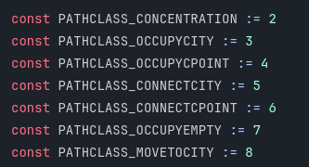
DefenceAgent中路径管理：使用优先队列（堆）方法管理优先级
on_path_add()：读入状态发送信号
新路径加入时，
若优先级高于当前正在执行的任务，则弹出低优先级任务，插队执行高优先级任务
否则插入至堆底
新任务加入队列后，若 path_manager 未在工作，则立即启动路径管理。
path_manager()：管理发送信号
外层循环：只要队列不为空，就持续处理路径任务。
每次取出队首优先级（peek_priority），遍历队首路径（peek），逐步执行每个路径。
如果执行过程中发现优先级发生变化，则中断本轮，跳出循环。
若未发生优先级变化，则弹出队首任务（pop），继续下一轮。
保证高优先级路径能随时插队，打断低优先级操作

Slide 32
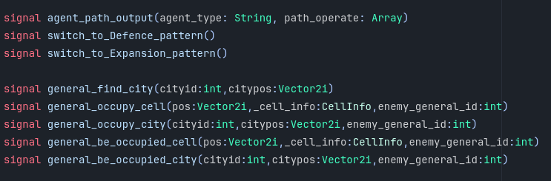
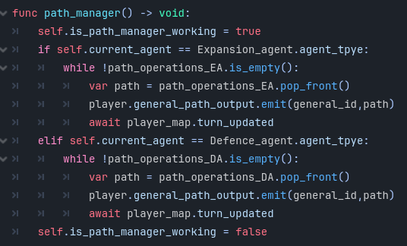
4.Agent和算法架构
General_Entity：
general实体，组织各种信号连接，维护所有Agent路径
各种估价函数以分析当前状态

Slide 33
5.估价函数
calculate_full_power：计算全部兵力
calculate_mean_power：计算平均兵力
calculate_Morans_I：计算莫兰指数（兵力集中程度）
calculate_Standard_Deviation：计算兵力标准差
calculate_connection_degree：计算连接程度

Slide 34

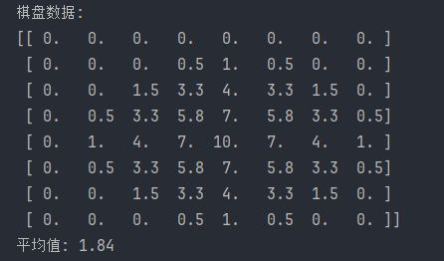
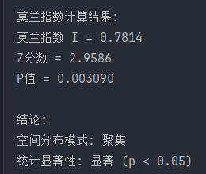
5.估价函数
calculate_Morans_I：计算莫兰指数（兵力集中程度）
使用Python语言验证：

Slide 35
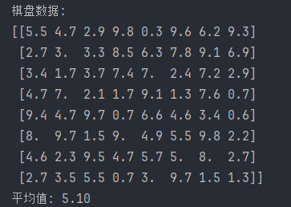
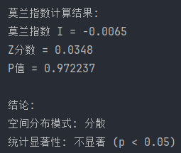
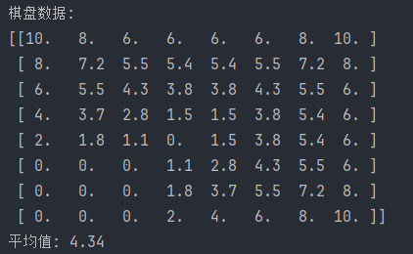
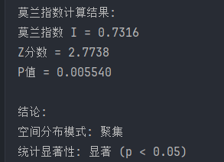

Slide 36

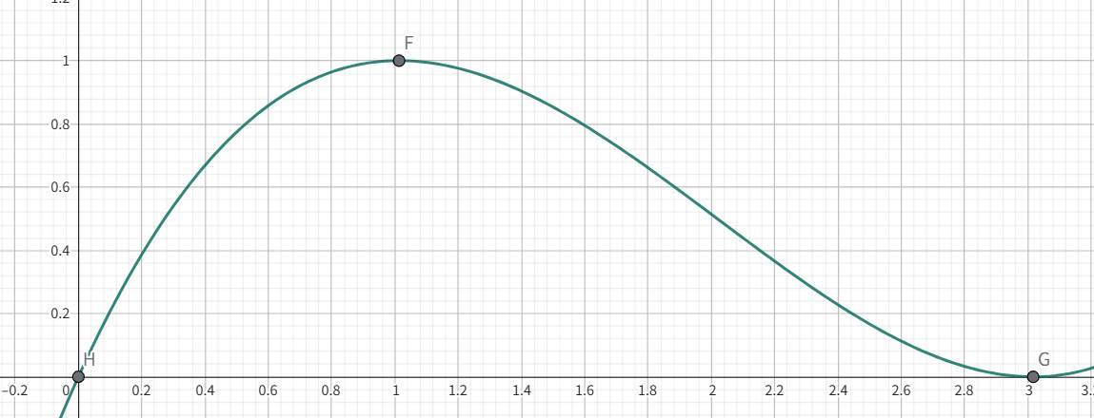
5.估价函数
calculate_connection_degree：计算连接程度
X为 边总数/节点总数
数学原理：
最理想连接状态：所有节点处于单一路径上，一条路径完成所有遍历
此时 X -> 1
最糟糕连接状态：所有节点密集充分填充
此时 X -> 3
最糟糕连接状态：所有节点互不相连
此时 X -> 0
设计估价函数如右图：

